Slide 1
第一届“强子物理前沿研讨会”
1st workshop on frontiers in hadron physics
苑长征
中国科学院高能物理研究所
2018年11月5-9日 长沙

Slide 2
感谢组织第一届“强子物理前沿研讨会”
  湖南师范大学物理与电子科学学院
  湖南大学物理与微电子科学学院
非常高兴来到长沙
  天气温暖
  空气新鲜
  饭也好吃
欢迎各位与会者
  理论家
  实验家

Slide 3
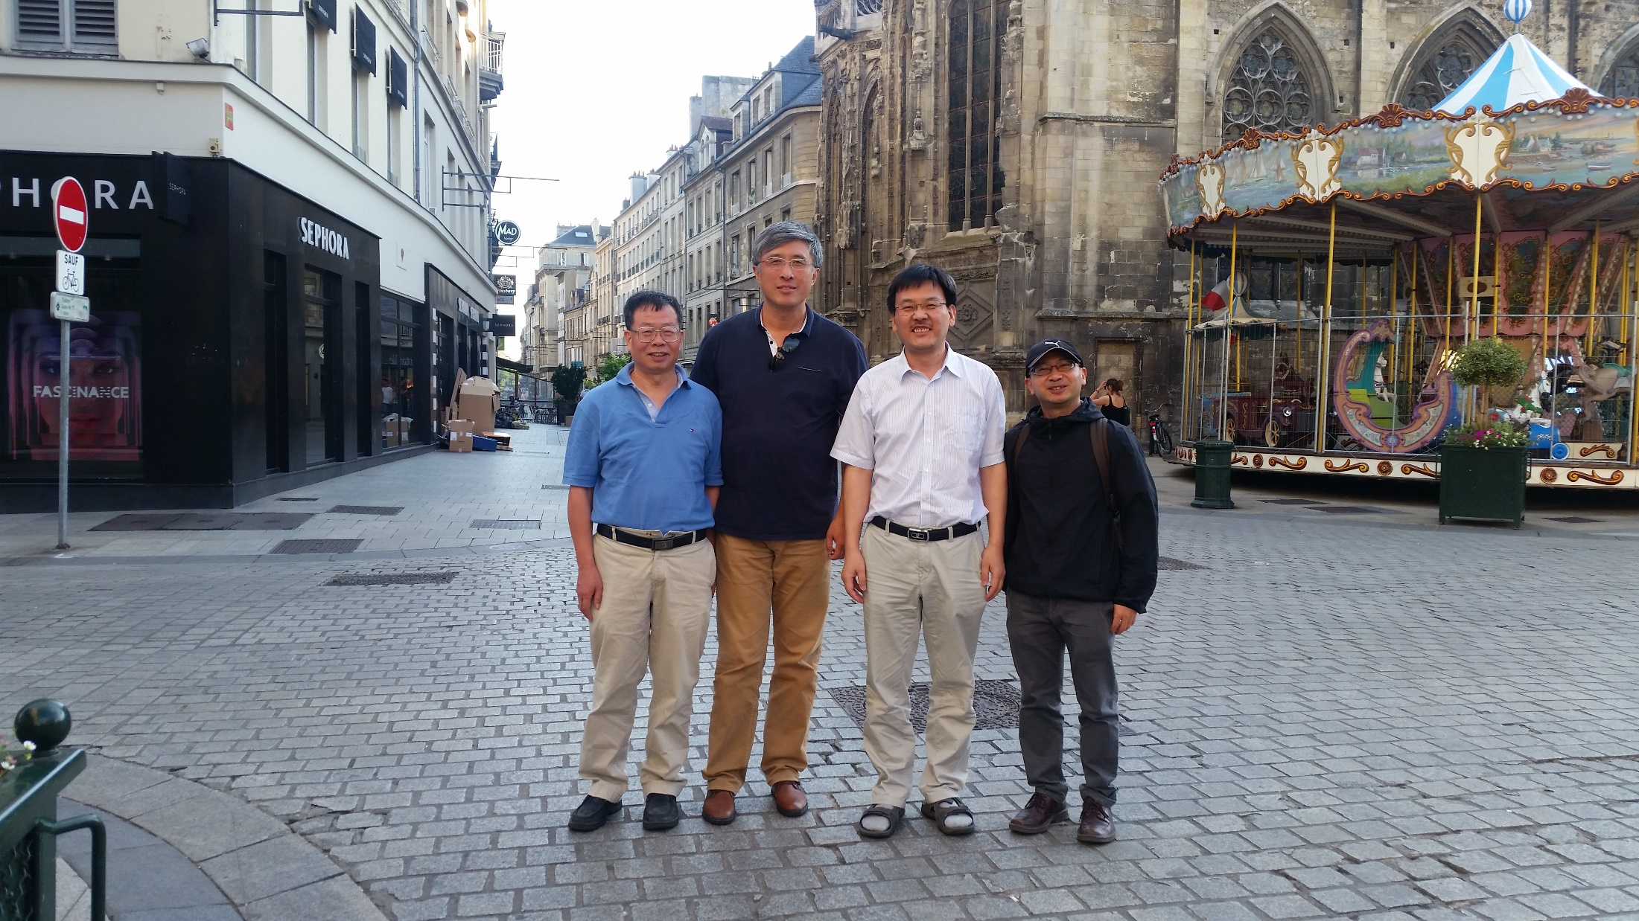
缘 起
FB22，2018年7月9日，法国卡昂的某个bar聊之后

Slide 4

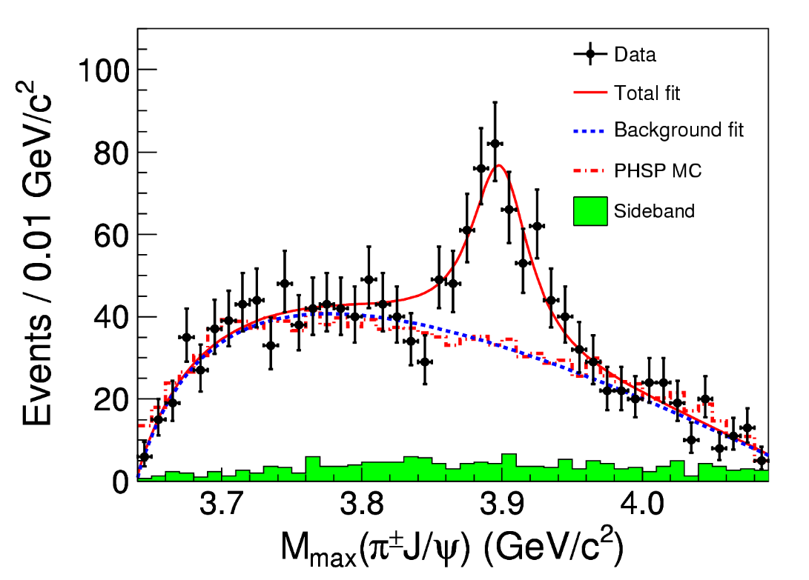
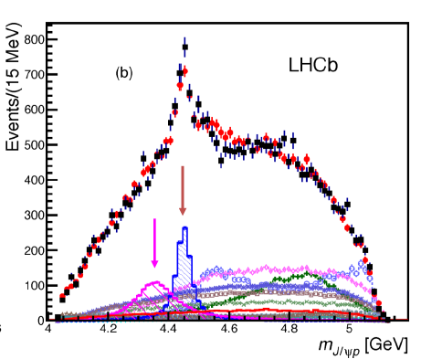
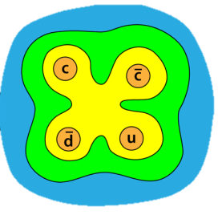
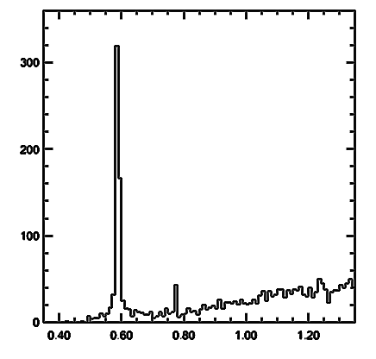
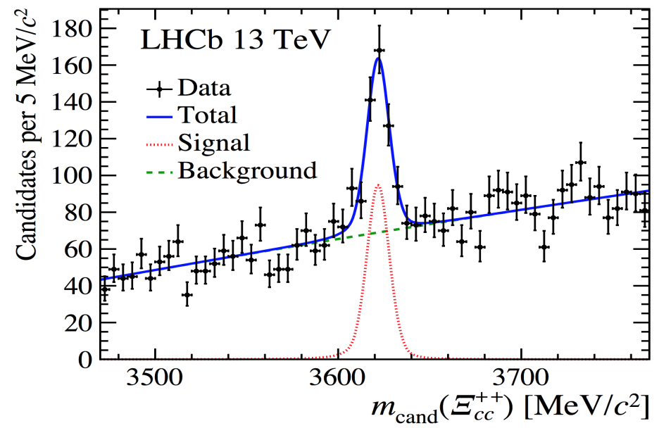
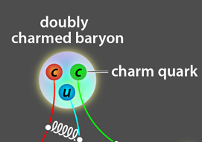
发现了很多新粒子
X(3872)
M(ππJ/ψ) –M(J/ψ) [GeV]

Slide 5
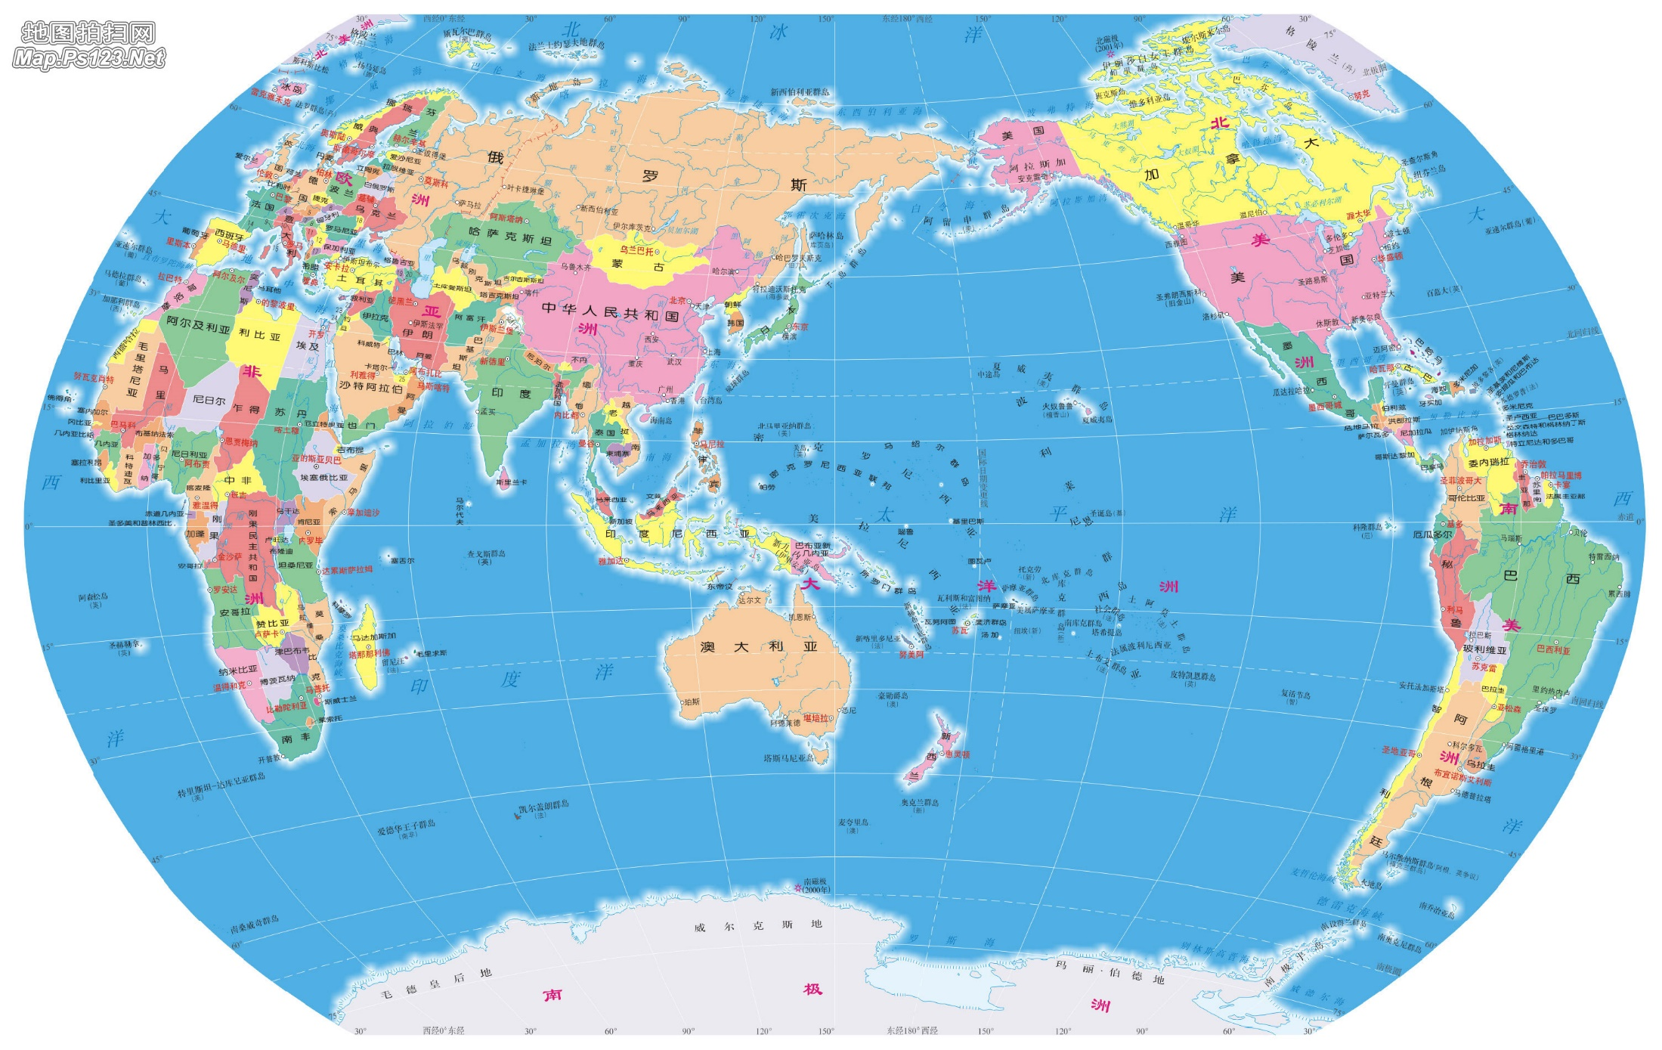
很多实验还会继续研究它们
PANDA
BESIII
GlueX
Belle (II)
LHCb
下一代超级工厂：
中国的STCF
俄国的SCT

Slide 6
核心问题
如何理解它们？

Slide 7
我们要回答的问题
理解奇特强子态的要点和理论上的难点在哪里，如何分层次、分阶段地克服和解决？
哪些关键的实验测量对理论发展和对理解强子谱有重要意义？意义是什么？能回答什么关键问题？实验测量能否实现？
BESIII能提供哪些测量，LHCb能提供哪些测量，Belle II能提供哪些测量？
各个实验如何协调，协同研究，从多个方面、多个层次深入研究同一个问题，加速对某个现象、某个粒子或某类粒子的认识？
强子谱研究中的技术难点如何突破，如共振态的描述、分波分析中的分辨率、耦合道分析中的幺正性如何保证等。
这些研究要解决的关键科学问题是什么？如何能简洁地向小同行、大同行、其他领域专家、乃至民众解释清楚？当然，如何推动和加强我国强子物理研究，继续保持我国在该领域的优势也是我们关注的重要问题。

Slide 8
如何推进这些研究？
组织本领域的专家 ——
找个安静的地方 ——
足够长的时间 ——
不安排很多报告 ——
深入地、自由地讨论 ——
能有5天的时间安安静静地思考物理是一种何其奢华的享受！

